Slide 1
平衡小车项目开发
小车PID控制进程开发
创客学院 陈老师

Slide 2
平衡小车项目开发——小车PID控制进程
1 /
PWM直流电机驱动功能开发
正交码盘速度检测功能开发
小车PID控制功能开发
2 /
3 /

Slide 3
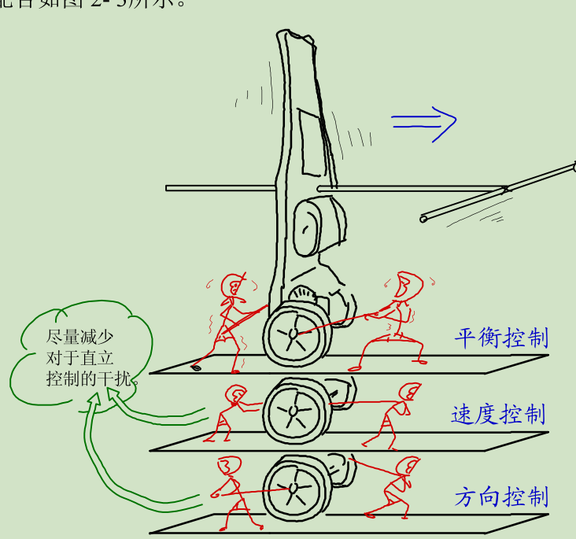
小车直立行走任务分解
我们要求车模在直立的状态下以两个轮子在地面上随意行走，相比四轮
着地状态，车模控制任务更为复杂。为了能够方便找到解决问题的办法，首先将复杂的问题分解成简单的问题进行讨论。
从控制角度来看，车模作为一个控制对象，它的控制输入量是两个电机的转动速度。车模运动控制任务可以分解成以下三个基本控制任务
（1） 控制车模平衡：通过控制两个电机正反向运动保持车模直立平衡状态；
（2） 控制车模速度：通过调节车模的倾角来实现车模速度控制，实际上最后还是演变成通过控制电机的转速来实现车轮速度的控制。
（3） 控制车模方向：通过控制两个电机之间的转动差速实现车模转向控制。

Slide 4
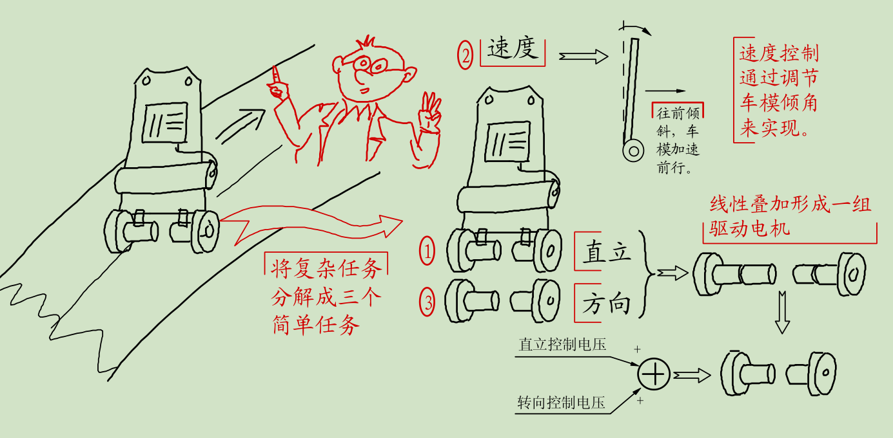
小车直立行走任务分解

Slide 5
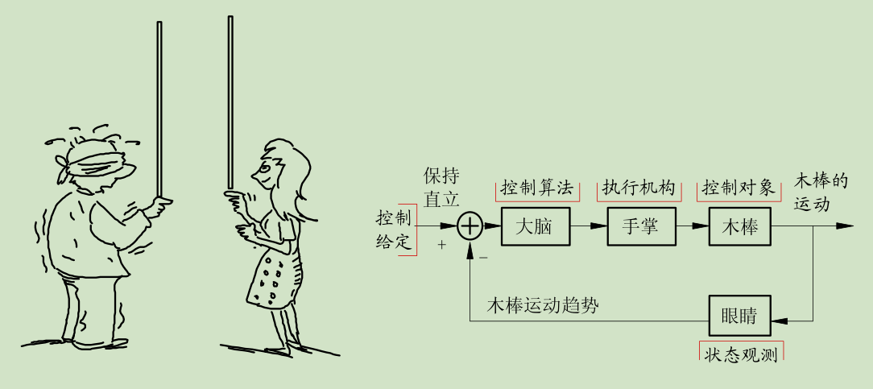
平衡控制
控制车模平衡的直观经验来自于人们日常生活经验。一般的人通过简单练习就可以让一个直木棒在手指尖上保持直立。这需要两个条件：一个是托着木棒的手掌可以移动；另一个是眼睛可以观察到木棒的倾斜角度和倾斜趋势（角速度）。通过手掌移动抵消木棒的倾斜角度和趋势，从而保持木棒的直立。这两个条件缺一不可，实际上就是控制中的负反馈机制。

Slide 6
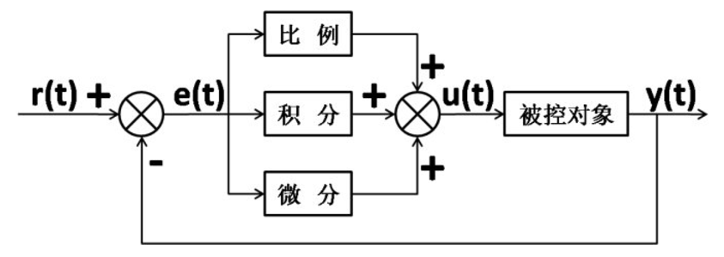
PID控制理论
所谓PID算法，是一种在工程应用领域被使用最为广泛的反馈调节方法，通过PID算法中比例、积分、微分三个部分的作用，达到使系统稳定的效果
（1）比例调节：反应系统的基本（当前）偏差 e(t)，系数大，可以加快调节，减小误差，但过大的比例使系统稳定性下降，甚至造成系统不稳定；
（2）积分调节：反应系统的累计偏差，使系统消除稳态误差，提高无差度，因为有误差，积分调节就进行，直至无误差；
（3）微分调节：反映系统偏差信号的变化率 e(t)-e(t-1)，具有预见性，能预见偏差变化的趋势，产生超前的控制作用，在偏差还没有形成之前，已被微分调节作用消除，因此可以改善系统的动态性能。但是微分对噪声干扰有放大作用，加强微分对系统抗干扰不利。
注：积分和微分都不能单独起作用，必须与比例控制配合。

Slide 7
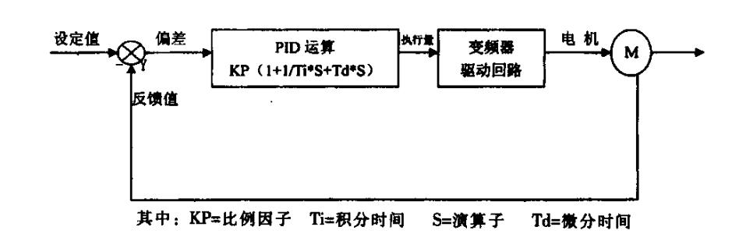
PID控制理论
小车PID调节
PWM
驱动电机
根据直立小车平衡任务分解：
直立环
速度环
方向环

Slide 8
PID控制进程

Slide 9
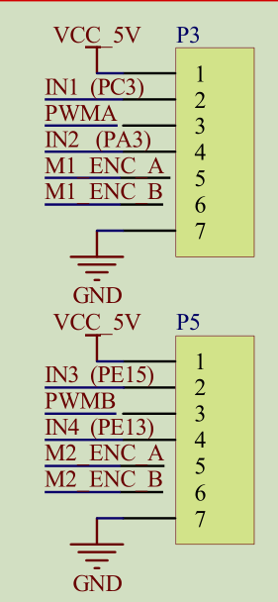
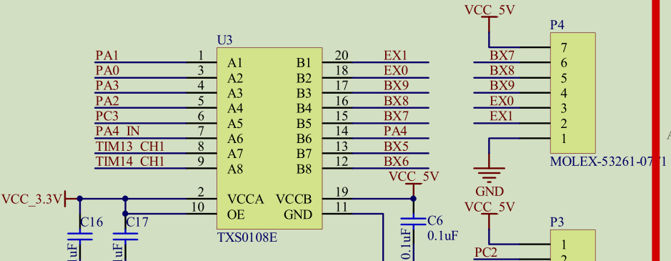
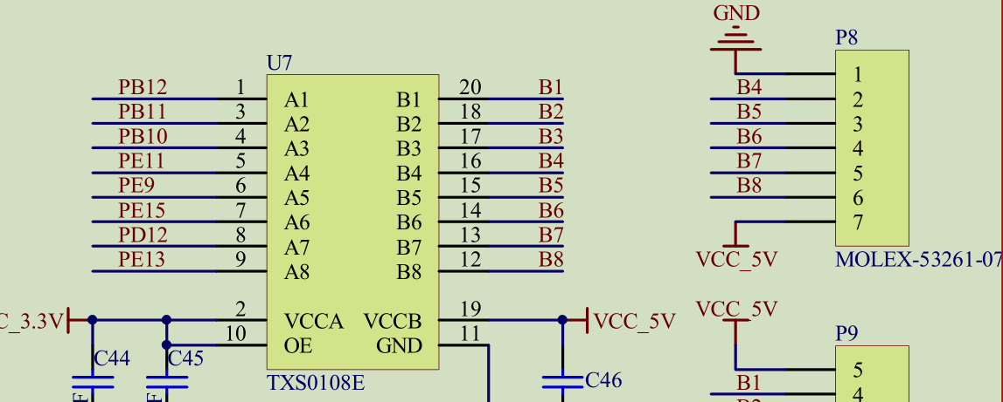
STM32-PWM 直流电机驱动
电机1
IN1 → PC3
IN2 → PA3
PWMA → PA2 (TIM5-CH3)
电机2
IN3 → PE15
IN4 → PE13
PWMB → PD12(TIM4-CH1)
核心板
驱动板

Slide 10
STM32-编码器
电机1
INC_LEFT_A → PE9
INC_LEFT_B → PE11
(TIN1-CH1 和 TIN1-CH2)
电机2
INC_RIGHT_A → PA0
INC_RIGHT _B → PA1
(TIN2-CH1 和 TIN2-CH2)
核心板
驱动板

Slide 11
平衡小车PID控制进程
1 /
平衡小车直立环调节
平衡小车速度环调节
平衡小车转向环调节
2 /
3 /

Slide 12
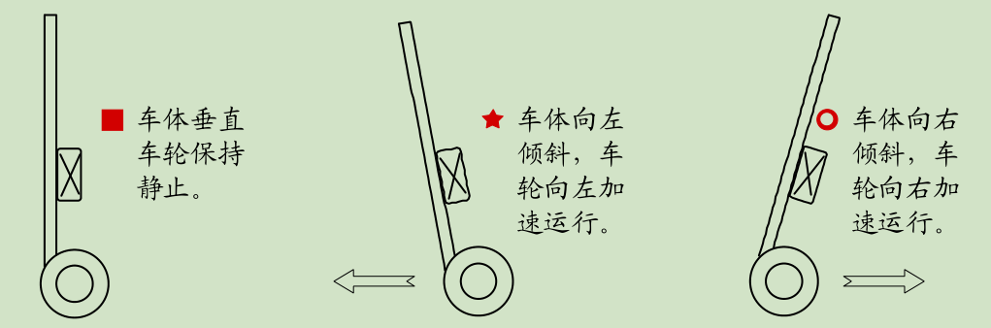
平衡控制
车模直立控制
车模平衡控制也是通过负反馈来实现的，与上面保持木棒直立比较则相对简单。因
为车模有两个轮子着地，车体只会在轮子滚动的方向上发生倾斜。控制轮子转动，抵消
在一个维度上倾斜的趋势便可以保持车体平衡了

Slide 13
小车直立环调节
平衡小车直立环使用PD（比例微分）控制器，其实一般的控制系统单纯的P控制或者PI控制就可以了，但是那些对干扰要做出迅速响应的控制过程需要D（微分）控制。
//形参:(float Angle):小车的俯仰角 /(float Gyro):x轴的角速度
Int Vertical_Ring_PD(float Angle, float Gyro)
{
float Bias;
int balance;
Bias=Angle-Mechanical_balance; //计算直立偏差
balance=PID.Balance_Kp*Bias + Gyro*PID.Balance_Kd; //计算直立PWM
return balance; //返回直立PWM
}

Slide 14
小车直立环调节
平衡小车直立环的调试过程包括确定平衡小车的机械中值、确定kp值的极性（也就是正负号）和大小、kd值的极性和大小等步骤。
1、确定平衡小车的机械中值：
把平衡小车放在地面上，绕电机轴旋转平衡小车，记录能让小车接近平衡的角度，一般都在0°附近的。我们调试的小车正好是0度，所以就是Bias=Angle-0

Slide 15
小车直立环调节
2_1、确定kp值的极性（令kd=0）
首先我们估计kp的取值范围。我们的PWM设置的是8000代表占空比100%，再考虑避免电机的死区，我们直立环返回的PWM在6000左右的时候电机就会满载。
假如我们设定kp值为800，那么平衡小车在±10°的时候就会满转。根据我们的感性认识，这显然太大了，那我们就可以估计kp值在0~800之间。
首先大概我们给一个值kp=-200,我们可以观察到，小车往哪边倒，电机会往那边加速让小车到下，就是一个我们不愿看到的正反馈的效果。说明kp值的极性反了，接下来我们设定kp=200,这个时候可以看到平衡小车有直立的趋势，虽然响应太慢，但是，我们可以确定kp值是正的。具体的数据接下来再仔细调试。

Slide 16
小车直立环调节
2_2 、确定kp值的大小（令kd=0）
设定kp=100,这个时候我们可以看到，小车虽然有平衡的趋势，但是显然响应有点慢了。
设定kp=250,这个时候我们可以看到，小车虽然有平衡的趋势，而且响应有所加快，总体感觉良好。
设定kp=400,这个时候我们可以看到，小车的响应明显加快，而且来回推动小车的时候，会有一定幅度的低频抖动。说明这个时候kp值已经足够大了，需要增加微分控制削弱p控制，抑制低频抖动。
经过总体比较： 我们选择参数为kp = 200；

Slide 17
小车直立环调节
3_1、确定kd值的极性（令kp=0）
我们得到的MPU6050输出的陀螺仪的原始数据，通过观察数据，我们发现最大值不会超过4位数，再根据8000代表占空比100%，所以我们估算kd值应该在0~2之间
我们先设定kd=-0.5，当我们拿起小车旋转的时候，车轮会反向转动，并没有能够实现跟随效果。这说明了kd的极性反了。
接下来，我们设定kd=0.5,这个时候我们可以看到，当我们旋转小车的时候，车轮会同向以相同的速度跟随转动，这说明我们实现了角速度闭环，至此，我们可以确定kd的极性是正的。具体的数据接下来再仔细调试。
最终我们选择kd = 1;

Slide 18
平衡小车PID控制进程
1 /
平衡小车直立环调节
平衡小车速度环调节
平衡小车转向环调节
2 /
3 /

Slide 19
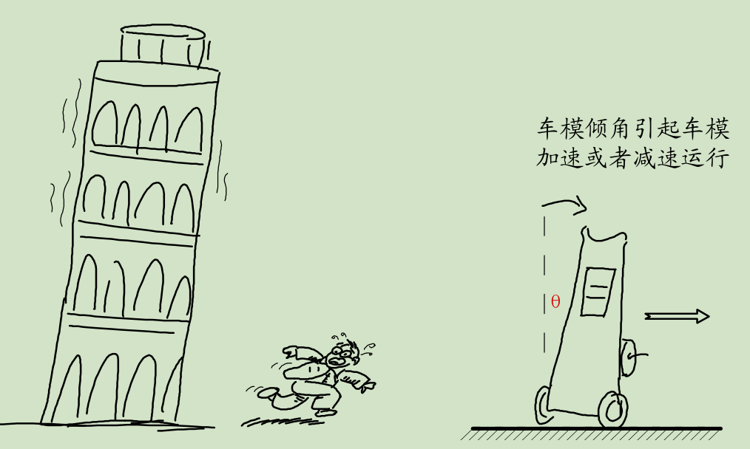
小车速度环调节
为什么要PID速度调节？
（1）假设车模在上面直立控制调节下已经能够保持平衡了，但是由于安装误差，传感器实际测量的角度与车模角度有偏差，因此车模实际不是保持与地面垂直，而是存在一个倾角。在重力的作用下，车模就会朝倾斜的方向加速前进。如果没有速度调节是难以维持0速度的
（2）对于直立车模速度的控制相对于普通车模的速度控制则比较复杂。由于在速度控制过程中需要始终保持车模的平衡，因此车模速度控制不能够直接通过改变电机转速来实现。也是需要通过PID速度调节来实现

Slide 20
小车速度环调节
int Vertical_speed_PI(int encoder_left,int encoder_right,float Angle,float Movement )
{
static float Velocity,Encoder_Least,Encoder;
static float Encoder_Integral;
//获取最新速度偏差=测量速度（左右编码器之和）-目标速度（此处为零）
Encoder_Least =(encoder_left+encoder_right)-0;
Encoder *= 0.85f; //一阶低通滤波器 ，上次的速度占85% Encoder += Encoder_Least*0.15f; //一阶低通滤波器， 本次的速度占15% ，减缓速度突变对直立的干扰
Encoder_Integral +=Encoder; //积分出位移 积分时间：10ms
Encoder_Integral=Encoder_Integral-Movement;
if(Encoder_Integral>10000) Encoder_Integral=10000; //积分限幅
if(Encoder_Integral<-10000) Encoder_Integral=-10000; //积分限幅
Velocity=Encoder*PID.Velocity_Kp+Encoder_Integral*PID.Velocity_Ki; //速度控制
if(Turn_off(Angle)==1) Encoder_Integral=0; //电机关闭后清除积分
return Velocity; //返回速度环PWM
}

Slide 21
小车速度环调节
确定kp的范围：
积分项由偏差的积分得到,所以积分控制和比例控制的极性相同的,而根据工程经验,在不同的系统中,PID 参数相互之间会有一定的比例关系。在我们的平衡小车速度控制系统里面,一般我们可以把ki 值设置为
ki = kp/200
这样,只要我们可以得到kp 值的大小和极性,就可以完成速度控制部分的参数整定了。显然,这样大大缩短了PID 参数整定的时间。
我们通过STM32定时器的编码器接口模式对编码器进行四倍频,并使用M 法测速(每10ms 的脉冲数)得到小车的速度信息,通过观察数据,我们发现两路编码器相加最大值在160左右,而由经验可知,一般平衡小车行驶的最快速度不会超过电机最大速度的40%,再根据PWM = 6000时，在加上电机死区、占空比接近100%,我们可以大概估算
kp 最大值=6000/(160*40%)=93.75

Slide 22
小车速度环调节
2_1、确定kp值的极性（关闭直立环）
确定速度环调节为正负馈的调节：
当小车以一定的速度运行的时候,我们要让小车停下来,小车需要行驶更快的速度去“追”,小车运行的速度越快,去“追”的速度也就越快,所以这是一个正反馈的效果。如果使用常规的速度负反馈,当小车以一定的速度运行的时候,我们通过减速让小车慢下来,小车会因为惯性向前倒下。
判断速度控制是正反馈还是负反馈：
根据之前的估计,先设定kp=50,ki=kp/200,当我们拿起小车,旋转其中一个小车轮胎的时候,根据我们设定的速度偏差
Encoder_Least =(Encoder_Left+Encoder_Right)-0;
另外一个车轮会反向转动,让偏差趋向于零。这就是常规的速度控制里面的负反馈,不是我们需要的效果。接下来设定kp=-50,ki=kp/200,此时,当我们旋转其中一个小车轮胎的时候,两个轮胎会往相同的方向加速,直至电机的最大速度,这是典型的正反馈效果,也是我们期望看到的。至此,我们可以确定kp,ki

Slide 23
小车直立环调节
2_1、确定kp值的极性（打开直立环）
首先,设定kp=-30,ki=kp/200这个时候我们可以看到,小车的速度控制比较弱,很难让速度恒定。
设定kp=-50,ki=kp/200这个时候我们可以看到,小车的速度控制的响应有所加快, 静止抖动可接受。
设定kp=-70,ki=kp/200这个时候我们可以看到,小车虽然回正力度增大了,而且响应更加快了,但是稍微加入一点的干扰都会让小车大幅度摆动,抗干扰能力明显不足,所以这组参数不可取。
至此,速度控制调试部分就告一段落了

Slide 24
平衡小车PID控制进程
1 /
平衡小车直立环调节
平衡小车速度环调节
平衡小车转向环调节
2 /
3 /

Slide 25
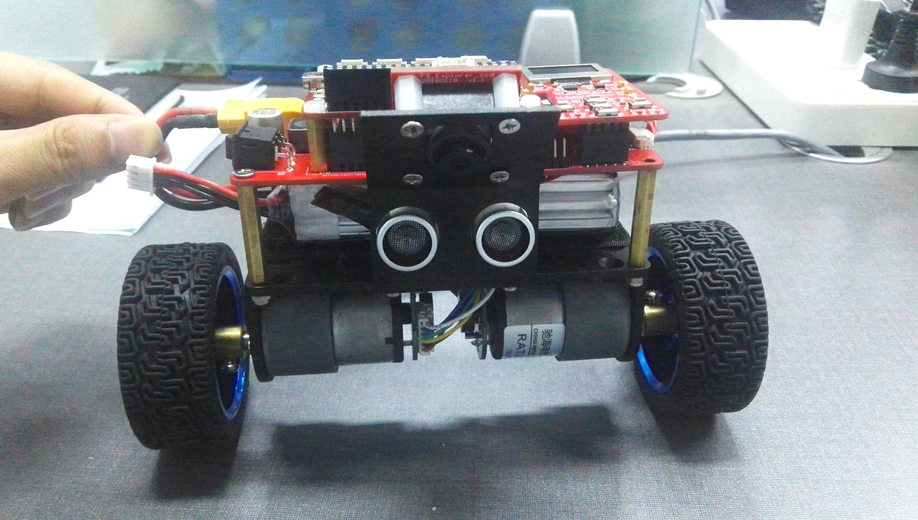
平衡小车

Slide 26
小车转向环调节
int Vertical_turn_PD(u8 CCD,short yaw)
{
float Turn;
float Bias; //目标角度
Bias=CCD-64;
Turn=-Bias*PID.Turn_Kp-yaw*PID.Turn_Kd;
return Turn;
}

Slide 27


扫一扫，获取更多信息
THANK YOU

